Slide 1
Вторая Мировая война

Slide 2
Концентрационные лагеря
Освенцим
Дахау
Треблинка
Бухенвальд
Собибор…
За годы войны истреблено более 6 млн евреев…
Холокост

Slide 3
Движение Сопротивления
Режим, установленный на оккупированных территориях ,вызывал недовольство. Население сопротивлялось:
Подпольные группы
Саботаж
Диверсии
Партизанские отряды
«Свободная Франция» , Шарль де Голль

Slide 4
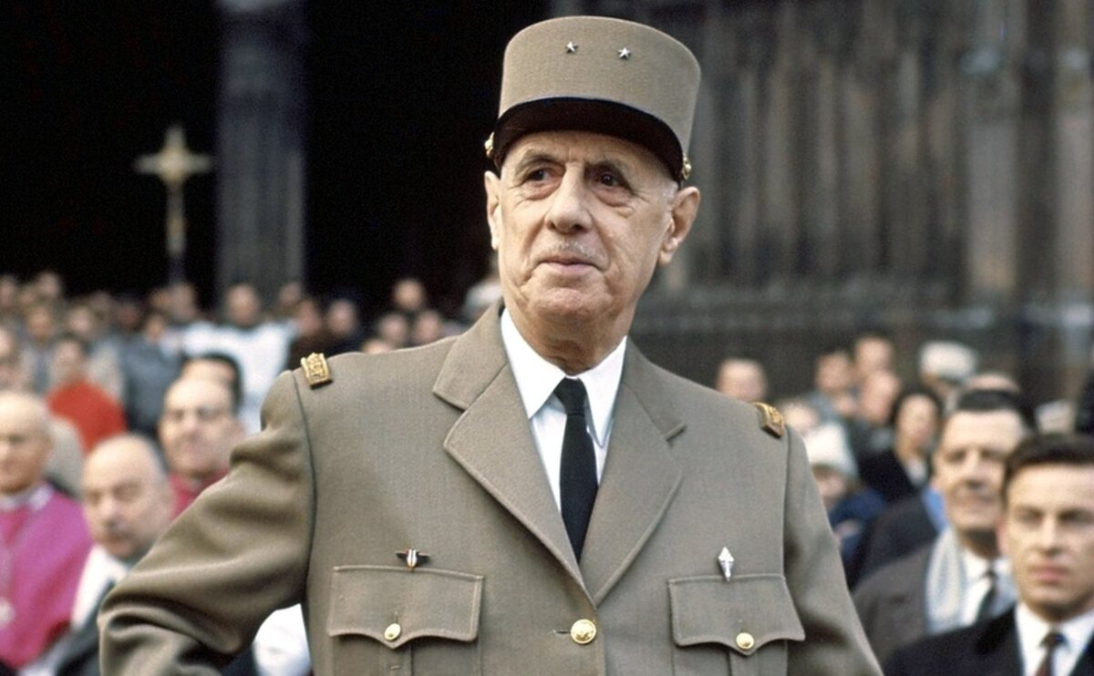

Slide 5
США
Вечером 22 июня Черчилль выразил солидарность с СССР. Подписана англо-советская декларация о взаимной помощи и поддержке(12 июля).
Сотрудничество с США складывалось сложнее, т.к. США опасались, что Германия может угрожать и им. Рузвельт вводит всеобщую воинскую повинность.

Slide 6
Предупреждение А.Эйнштейна , США начинают работу над атомной бомбой.
Принимается закон о ленд-лизе.
США и Великобритания подписывают Атлантическую хартию.

Slide 7
Япония
Проводится реорганизация политической системы по образцу фашизма. Вместо политических партий – Ассоциация помощи трону. Общество военизировано.
7 декарбя 1941 Япония атаковала базу США Перл-Харбор.
Япония оккупировала Филиппины и Индонезию.
Лозунг «Азия для Азиатов»

Slide 8


Slide 9
После вступления в войну США союзники получили перевес. Но главным фронтом оставался советско-германский, второй фронт не открывался. Поэтому у СССР возникли подозрения, что США стремятся ослабить не только Германию, но и его.
Союзники ограничивались боевыми действиями лишь в Африке. Эрвин Роммель – «лис пустыни»

Slide 10
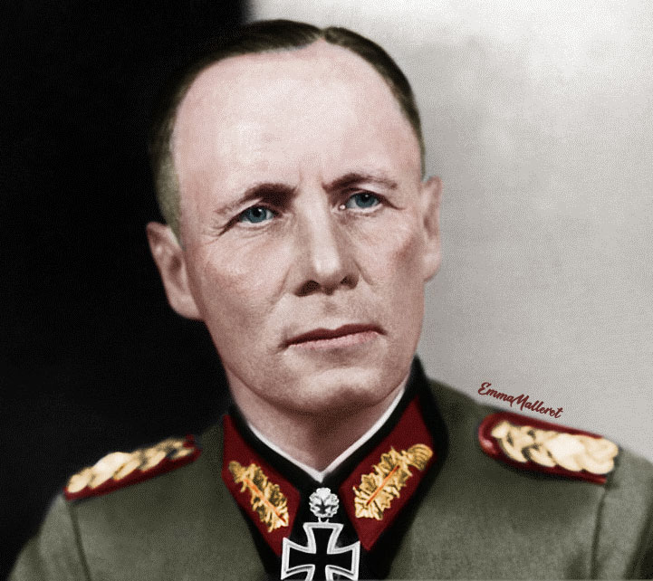

Slide 11
1942- советские войска прорвали фронт противника, под Сталинградом немецкая армия проиграла (всеобщая трудовая повинность- мужчины 16-65 лет, женщины 17-45 лет). Это стало предвестником краха нацистской Германии.
12 июля 1943 Красная армия перешла в контрнаступление (Курская битва), что ознаменовало коренной перелом

Slide 12
Кризис итальянского фашизма
Союзники вытеснили итальянцев из Северной Африки, 10 июля 1943 высадились на Сицилии. Наступил кризис фашизма в Италии. Доверие к партии упало, численность ее сократилась с 5 до 2 млн. Большой фашистский совет выразил недоверие Муссолини, он был арестован по приказу короля, правительство возглавил Пьетро Бадольо, он распустил фашисткую партию, началась демократизация.

Slide 13
8 сентября 1943 –перемирие между союзниками и Италией. Но большую часть страны оккупировала немецкая армия, которая вывезла Муссолини. На севере Италии он создал «республику Сало», которая пала в апреле 1945 . Муссолини попытается бежать, но будет расстрелян и повешен вверх ногами на площади в Милане

Slide 14
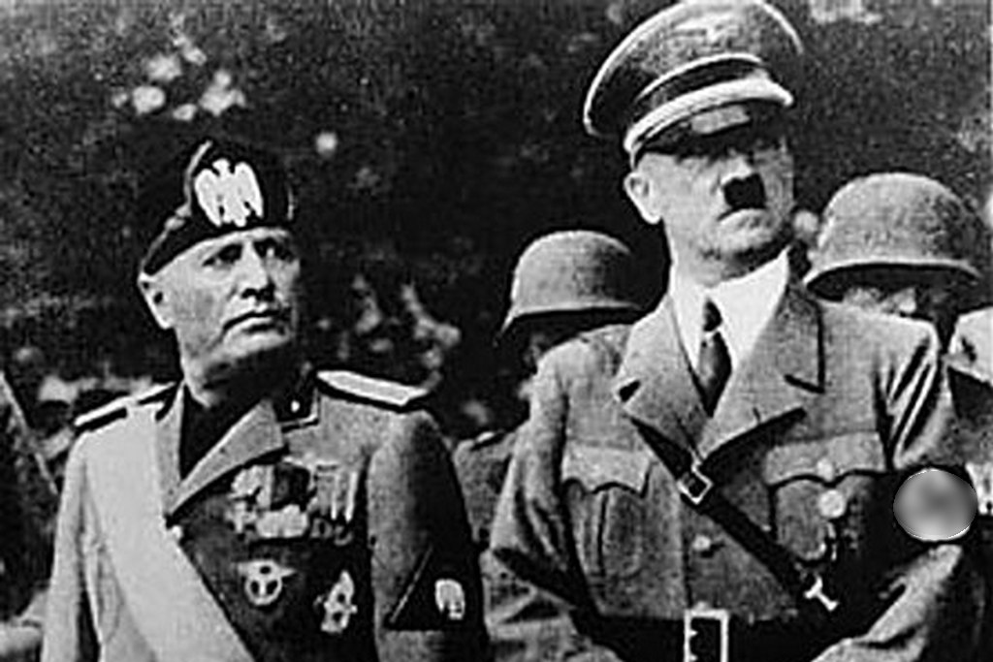

Slide 15
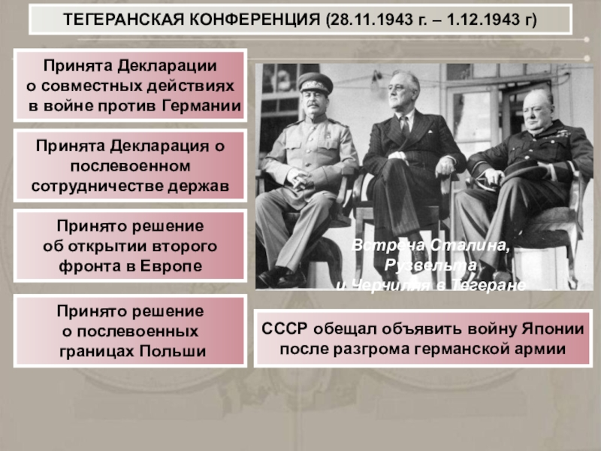

Slide 16
1944- Красная армия полностью освободила территорию Украины, отбросила немецкие войска от Ленинграда, выйдя к границам Латвии, Литвы и Эстонии.
Июнь 1944- открытие второго фронта в Нормандии (Северная Франция)

Slide 17
Свергнут фашистский режим Антонеску в Румынии.
Новое правительство объявило войну Германии.
Освобожден Белград под командованием Иосипа Броз Тито (Юголавия)

Slide 18
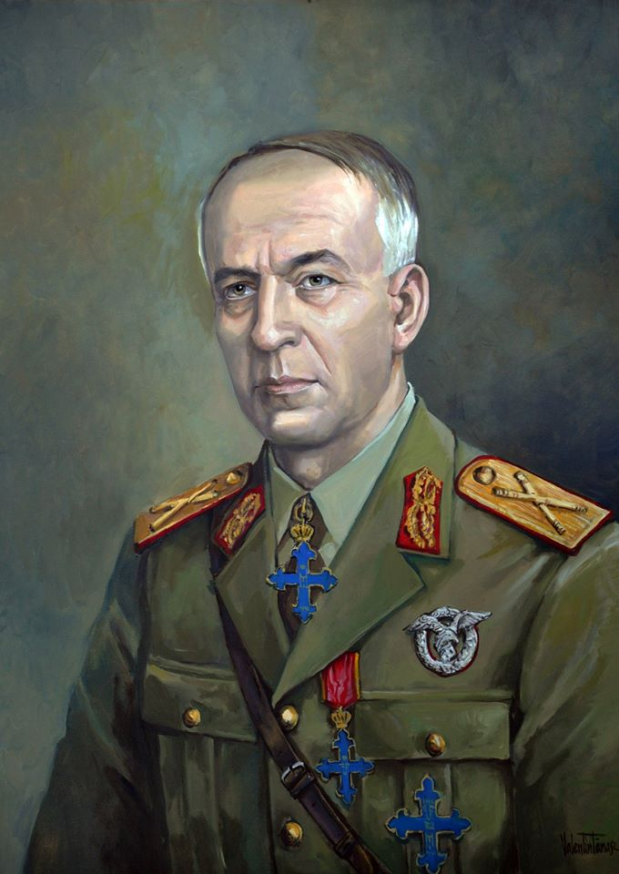

Slide 19
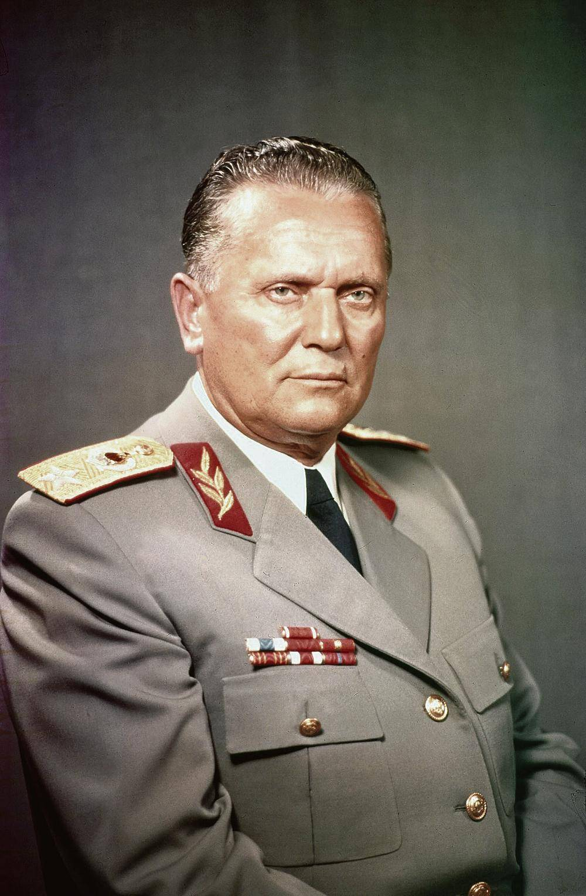

Slide 20
В конце 1944 военное положение Германии стало безнадежным. Последним актом отчаяния стало сражение в Арденнах.

Slide 21
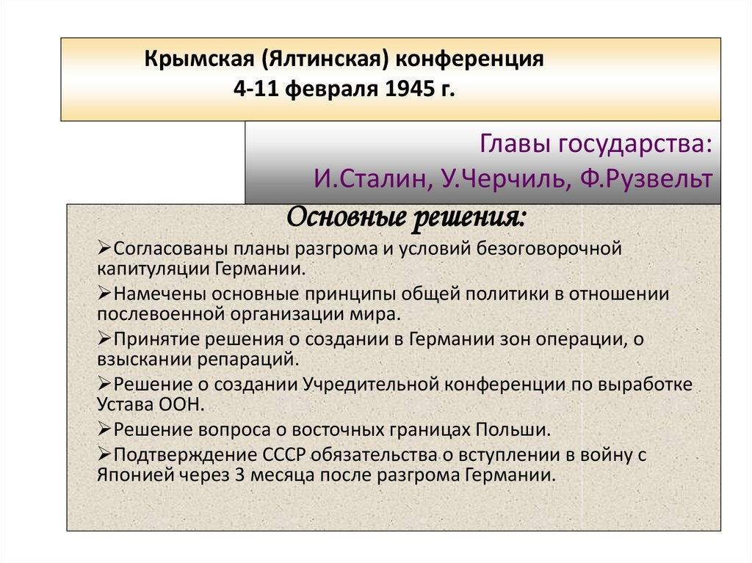

Slide 22
Капитуляция Германии
25 апреля 1945 советские войска начали штурм Берлина. 30 апреля Гитлер и Ева Браун покончили жизнь самоубийством. 8 мая Германия капитулировала. 9 мая стало Днем Победы.

Slide 23
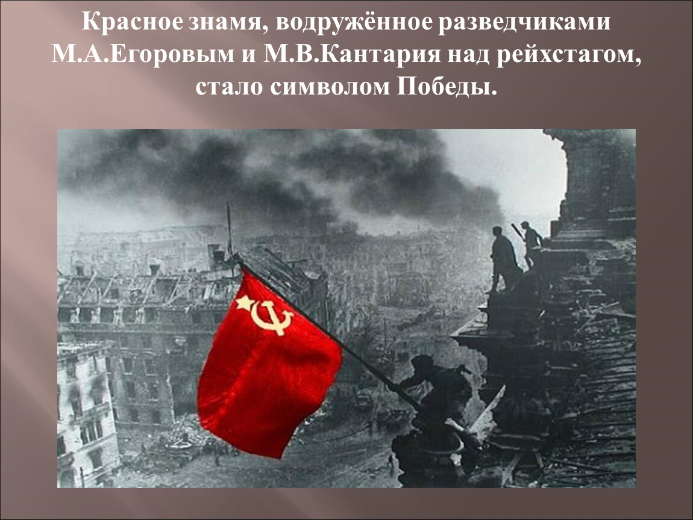

Slide 24
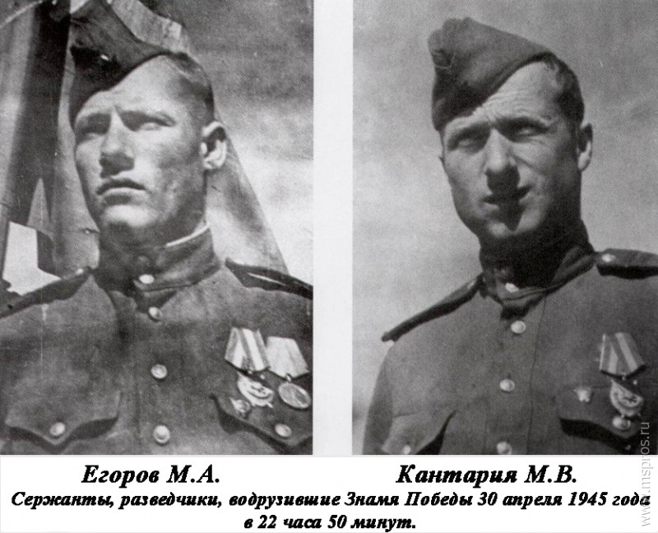

Slide 25
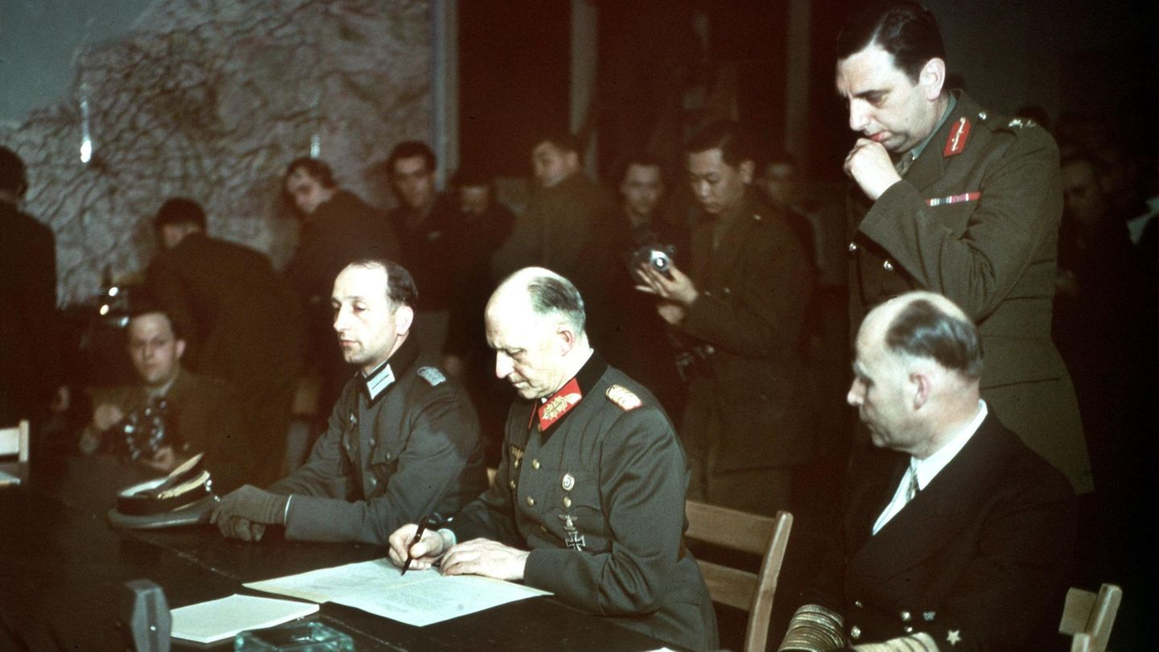

Slide 26
Капитуляция Японии
С 1943 американцы постепенно теснили японцев в Тихом океане. В 1944 отбиты Филиппины и завершен разгром ее военных сил. В 1944 японцы впервые использовали пилотов-камикадзе.
В августе 1945 СССР вступил в войну с Японией. США бомбардировали Хиросиму и Нагасаки. Император Хирохито объявил о капитуляции 2 сентября 1945.

Slide 27
